Slide 1

Gennep
Notes:
Laptop/projector werking checken
Wifi-verbinding instellen
Microfoon testen
Geluid in de zaal testen (filmpje afspelen)

Slide 2
Digitaal nalaten
Waarom
Wat
Wie
Hoe
Notes:
Programma Digitale nalatenschap + pauze
Hand-out presentatie > PDF mailen naar contactpersoon?
Vragen tijdens presentatie / na afloop
Pauze …
Verwijzingen en links in presentatie opgenomen
PDF Checklisten : SeniorWeb, en andere

Slide 3

Hebt u een testament?
Notes:
Wie heeft een testament of levenstestament?
Wie is wel eens betrokken geweest bij het afhandelen van een nalatenschap?
Hierbij ook te maken gehad met een digitale erfenis?
Maar waar gaat digitaal nalaten eigenlijk over? >> Filmpje (geluid testen)

Slide 4
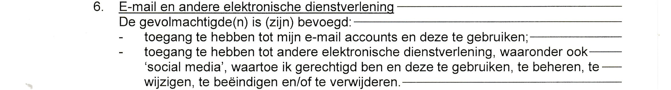
levenstestament

Slide 5

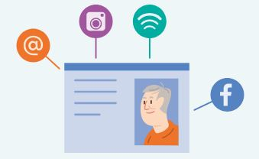
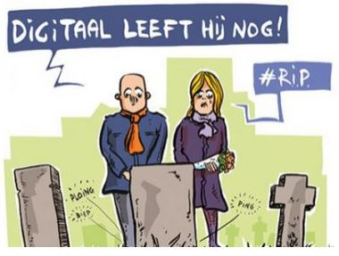
1. Waarom
Belangrijk voor nabestaanden
Notes:
Afhandeling van een nalatenschap omvat ook de digitale nalatenschap.
Via telefoon, tablet of computer heeft vrijwel iedereen een online erfenis.
Online accounts blijven bestaan op het moment dat u overlijdt.
Voor nabestaanden vaak niet bekend waar deze nalatenschap uit bestaat.

Slide 6
1. Waarom
Belangrijk voor afhandeling nalatenschap
Iedereen heeft een digitale nalatenschap
Inzicht in digitale nalatenschap is belangrijk voor afhandeling erfenis
Nodig voor de afhandeling van accounts bij online organisaties
Toegang tot online data (foto’s, video’s, online tegoeden, e-mails)
Risico dat accounts en data prooi worden voor hackers
Notes:
Online accounts blijven bestaan en moeten ook worden afgehandeld door nabestaanden.

Slide 7
1. Waarom
Geen wettelijke regels
Wetgeving loopt achter: erfgenamen hebben de vermogensrechtelijk positie van de overledene, maar dat geldt niet voor de digitale nalatenschap
Geen wettelijk kader voor bedrijven hoe om te gaan met digitale erfenis
Bedrijven zijn niet altijd verplicht om online accounts te verwijderen
Platforms kunnen eigen regels vaststellen
Privacyregelgeving kan zelfs belemmerend werken
Als je je als erfgenaam gedraagt en handelingen verricht m.b.t. accounts, sociale media, etc. kan dit als daad van aanvaarding van de erfenis worden gezien.
Notes:
Huidige wetgeving: voor nabestaande weinig tot niets geregeld.
Geen wettelijk kader voor bedrijven t.a.v. digitale nalatenschap.
Verscherpte privacyregelgeving kan belemmerend werken bij het benaderen, voortzetten of opheffen van online accounts.
Platforms kunnen naar eigen wens omgaan met de gegevens en data van de overledene.

Slide 8
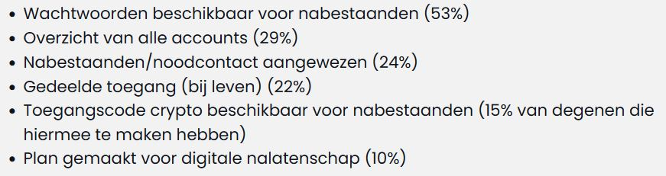
1. Waarom
Seniorweb onderzoek
35% heeft er nog nooit over nagedacht
70% niets geregeld of met nabestaanden over gesproken
Radar onderzoek
Van 18.000 ondervraagden heeft slechts 15 procent (bijna) alles geregeld. Dit zijn de zaken die mensen wel hebben geregeld:
Notes:
Radar – Onderzoek Digitale nalatenschap (november 2023)
85% heeft niet alles of zelfs helemaal niets geregeld
15% heeft (bijna) alles geregeld
36% staat er nooit bij stil
64% denkt er wel eens over na
Seniorweb onderzoek: 35% heeft er nog nooit over nagedacht. Daarnaast heeft 70% niets geregeld of nog nooit gesproken met nabestaanden hierover.

Slide 9
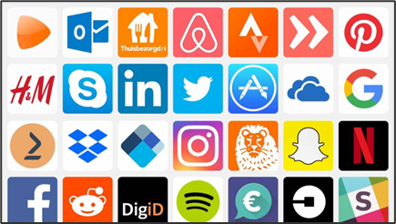
2. Wat is het
Digitale bestanden en online eigendommen
https://www.seniorweb.nl/dossiers/digitaal-nalaten
Notes:
Uw digitale nalatenschap is alles wat u aan digitale informatie nalaat als u er niet meer bent.

Slide 10
2. Wat is het
Wat laat u digitaal na?
Uw (digitale) apparaten
Uw inloggegevens
Accounts bij grote techbedrijven
Sociale media
Providers
DigiD en MijnOverheid
Digitale diensten
Notes:
Accounts, e-mail adressen, social media-profielen, internetproviders, mobiele providers en digitale diensten, maar ook
toegang tot uw apparaten: PC, laptop, tablet, smartphone en smart-home apparaten en
digitale bestanden die daarop zijn opgeslagen foto’s, video’s, administratie, documenten, etc.
Denk ook aan foto’s die u ‘in de cloud’ hebt staan of online tegoeden, bijvoorbeeld op Ov-kaart, Bol.com, PayPal, crypto, enz.

Slide 11
2. Wat is het
Digitaal nalaten gaat over
Toegang tot uw pc/laptop, telefoon, tablet
Toegang tot uw smarthome apparaten
Belangrijke accounts zoals Apple, Google, Microsoft of Dropbox
Sociale media accounts zoals Facebook, Instagram, LinkedIn, X, etc.
Digitale diensten zoals Netflix, NPO, Spotify, etc.
Digitale abonnementen zoals krant, tijdschrift, supermarkt, etc.
Financiële diensten zoals internetbankieren, verzekeringen, etc.
Toegang tot uw foto’s, video’s en back-ups in de cloud
Mogelijkheden tot overzetten/ stoppen van een mobiel abonnement
Facebook kent circa 30.000.000 overledenen > in 2069 meer dan levenden
Notes:
De digitale erfenis is groter dan u denkt
zie deze voorbeelden

Slide 12

2. Wat is het
Oude en vergeten accounts
Accounts voor informatie of een dienst die u maar een paar keer hebt gebruikt kunnen gemakkelijk worden vergeten.
Uit privacy- en veiligheidsoverwegingen is het toch nuttig om deze op te sporen en persoonlijke data te verwijderen.
Mogelijkheden om accounts op te sporen in de volgende artikelen:
  https://www.bnnvara.nl/kassa/artikelen/privacytip-zo-vind-en-verwijder-je-oude-niet-gebruikte-accounts
  https://www.privacyguides.org/nl/basics/account-deletion
  https://id.nl/huis-en-entertainment/computer-en-gaming/netwerk/zo-hef-je-al-je-online-accounts-op
Notes:
Sommige websites en apps vereisen dat bezoekers er een account aanmaken om bepaalde informatie te kunnen raadplegen of gebruik te maken van een dienst.
Als je zo’n site of app maar één keer gebruikt, kun je makkelijk vergeten dat je er een account hebt.
Dit soort sluimerende accounts die achterblijven vormen in potentie een privacy gevaar ivm datalekken en hacken.
Hoe vind je de accounts van deze vergeten websites en apps om ze te verwijderen?
Verwijzing naar uitleg op drie websites: Radar, Privacy Guides en ID.nl
Ook: toegang tot e-mail handig om vergeten of niet vastgelegde wachtwoorden te vernieuwen

Slide 13
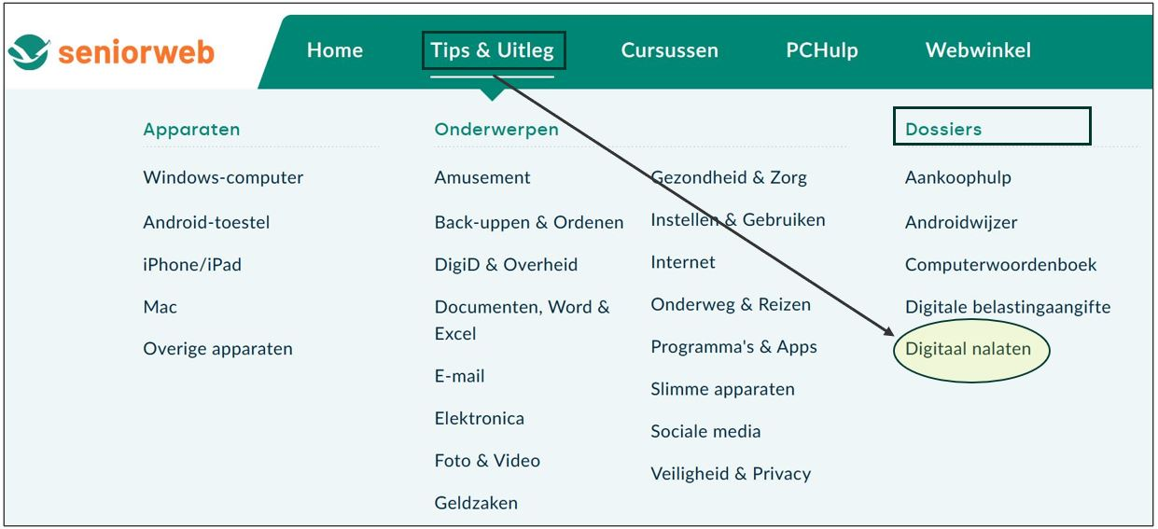
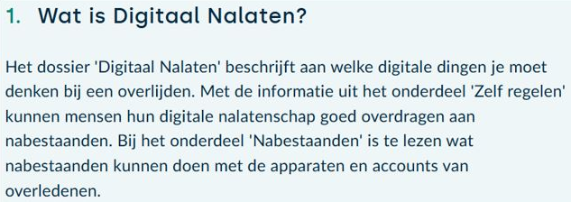
2. Wat is het
Notes:
Op de Seniorwebsite vindt u het dossier “Digitaal nalaten” in de menubalk onder:
Tips & Uitleg > Dossiers > Digitaal nalaten (eventueel online laten zien)

Slide 14
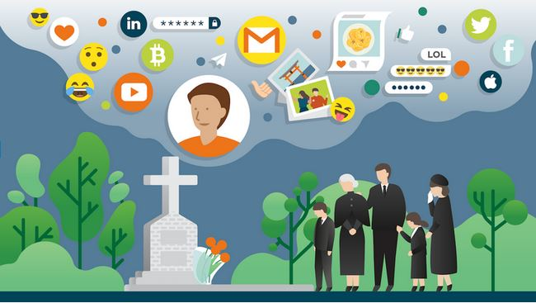
3. Wie regelt wat
Wie handelt nalatenschap af?
Notes:
Voordat we gaan kijken hoe uw digitale nalatenschap kan worden geregeld is het eerst de vraag
wie uw nalatenschap afhandelt en daarvoor de nodige gegevens krijgt.

Slide 15
3. Wie regelt wat
Wie krijgt toegang tot uw digitale gegevens?
Partner, erfgenamen, familie
Vertrouwenspersoon, bewindvoerder
Executeur testamentair
Notaris
Andere …
Notes:
Wie krijgt toegang tot uw (digitale) gegevens.
Wie moet digitale nalatenschap regelen.

Slide 16
3. Wie regelt wat
Wat zijn uw wensen?
Wat moet aan familie/vrienden worden gegeven
Wat moet worden verwijderd
Wat moet bewaard blijven
Wat mag niemand zien
Hacken
Denk ook aan diefstal van de online identiteit en hacken van uw accounts om online te shoppen of eten te bestellen. Deze accounts laten verwijderen.
Privacy
Voor de privacy van degene met wie u contact hebt via berichtendiensten kunt u beter uw chats laten verwijderen.
Notes:
U kunt er voor kiezen dat dingen worden verwijderd of juist bewaard moeten blijven.
Let ook op de risico’s van hacken en privacy gevoelige data.

Slide 17
3. Wie regelt wat
Zelf regelen
Wat moet er gebeuren met de toegang tot uw pc, tablet of smartphone?
Wat moet er gebeuren met uw belangrijke accounts van bijvoorbeeld Microsoft, Apple of Google?
Welke profielen hebt u op social media en welke digitale abonnementen en wat moet daarmee gebeuren na uw overlijden?
Hoe regelt u dit vooraf?
Nabestaanden
Wat doe je als nabestaande met de apparaten, accounts, social mediaprofielen en abonnementen van de overledene wanneer deze niets heeft overgedragen?
Wat is er mogelijk, wat niet en hoe regelt u het allemaal?
Notes:
Rondleiding door het dossier Digitaal nalaten vanuit twee invalshoeken:
Wat kunt u zelf regelen
Wat kunnen nabestaanden regelen

Slide 18
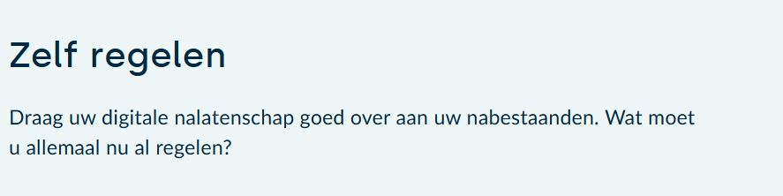
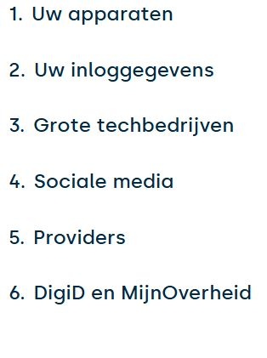
4a. Zelf regelen
https://www.seniorweb.nl/dossiers/digitaal-nalaten/zelf-regelen
Notes:
Zelf regelen
Website > Zie inhoudsopgave
Hoe digitale nalatenschap goed overdragen aan nabestaanden
Wat moet er gebeuren met toegang tot apparaten en accounts, uw sociale media en digitale abonnementen
Wat kunt u vooraf regelen en hoe doet u dat?

Slide 19
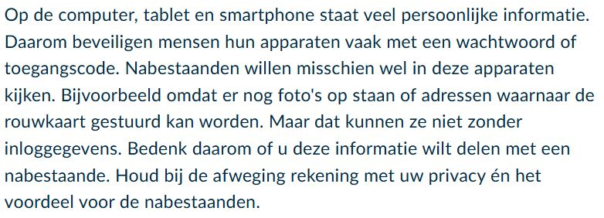
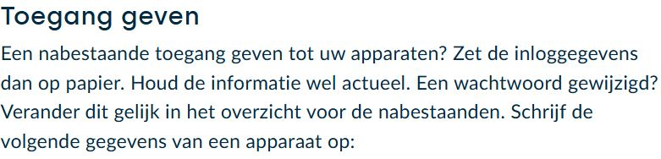
4a. Zelf regelen
1. Apparaten
Toegang tot apparaten
Notes:
Zelf regelen – Toegang tot apparaten
Inventariseren, vastleggen en delen
Toegang tot computer, tablet en smartphone en eventuele smarthome-apparaten
Inloggegevens delen met vertrouwd persoon (familielid, notaris, bewindvoerder)

Slide 20
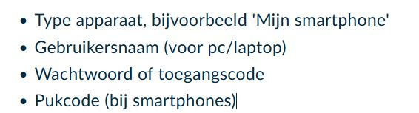

4a. Zelf regelen
1. Apparaten
Apparaten inloggegevens
Ontgrendelingspatroon (smartphones)
Vingerafdruk of gezichtsherkenning > code
Notes:
Zelf regelen – Toegang tot apparaten
Welke gegevens legt u van uw apparaten vast

Slide 21
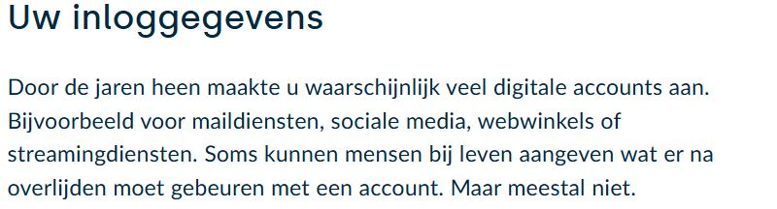
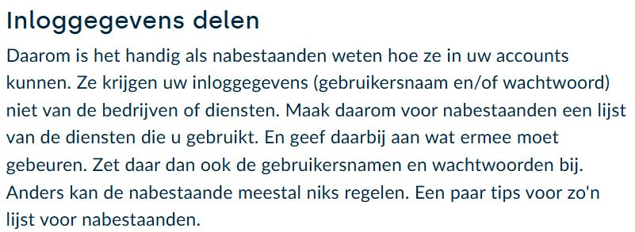
4a. Zelf regelen
2. Inloggegevens
Toegang tot accounts
Notes:
Zelf regelen – Toegang tot accounts
Nabestaanden ontvangen geen inloggegevens van bedrijven of diensten.
Zij krijgen dus nooit direct toegang tot een account.
Maak dus een overzicht van al uw accounts met gebruikersnaam en/of wachtwoord.

Slide 22
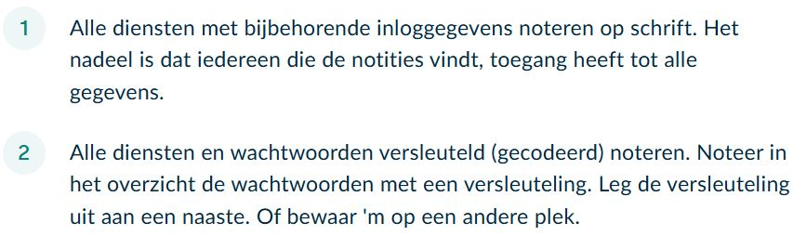
4a. Zelf regelen
2. Inloggegevens
Inventariseren accounts
Notes:
Zelf regelen – Inventariseren accounts
Maak een overzicht van al uw accounts met gebruikersnaam en/of wachtwoord.
Leg ook vast welk e-mailadres is gekoppeld om eventueel een nieuw wachtwoord aan te vragen (wachtwoord vergeten).
Geef aan of eventueel tweetrapsverificatie van toepassing is, bijvoorbeeld sms-code naar een telefoon.
Vertel de nabestaande hoe uw inloggegevens zijn vastgelegd en waar het overzicht te vinden is.

Slide 23


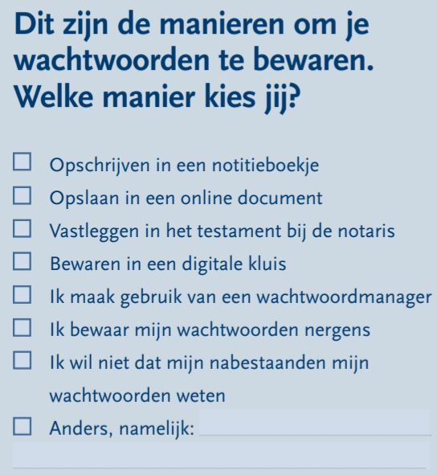

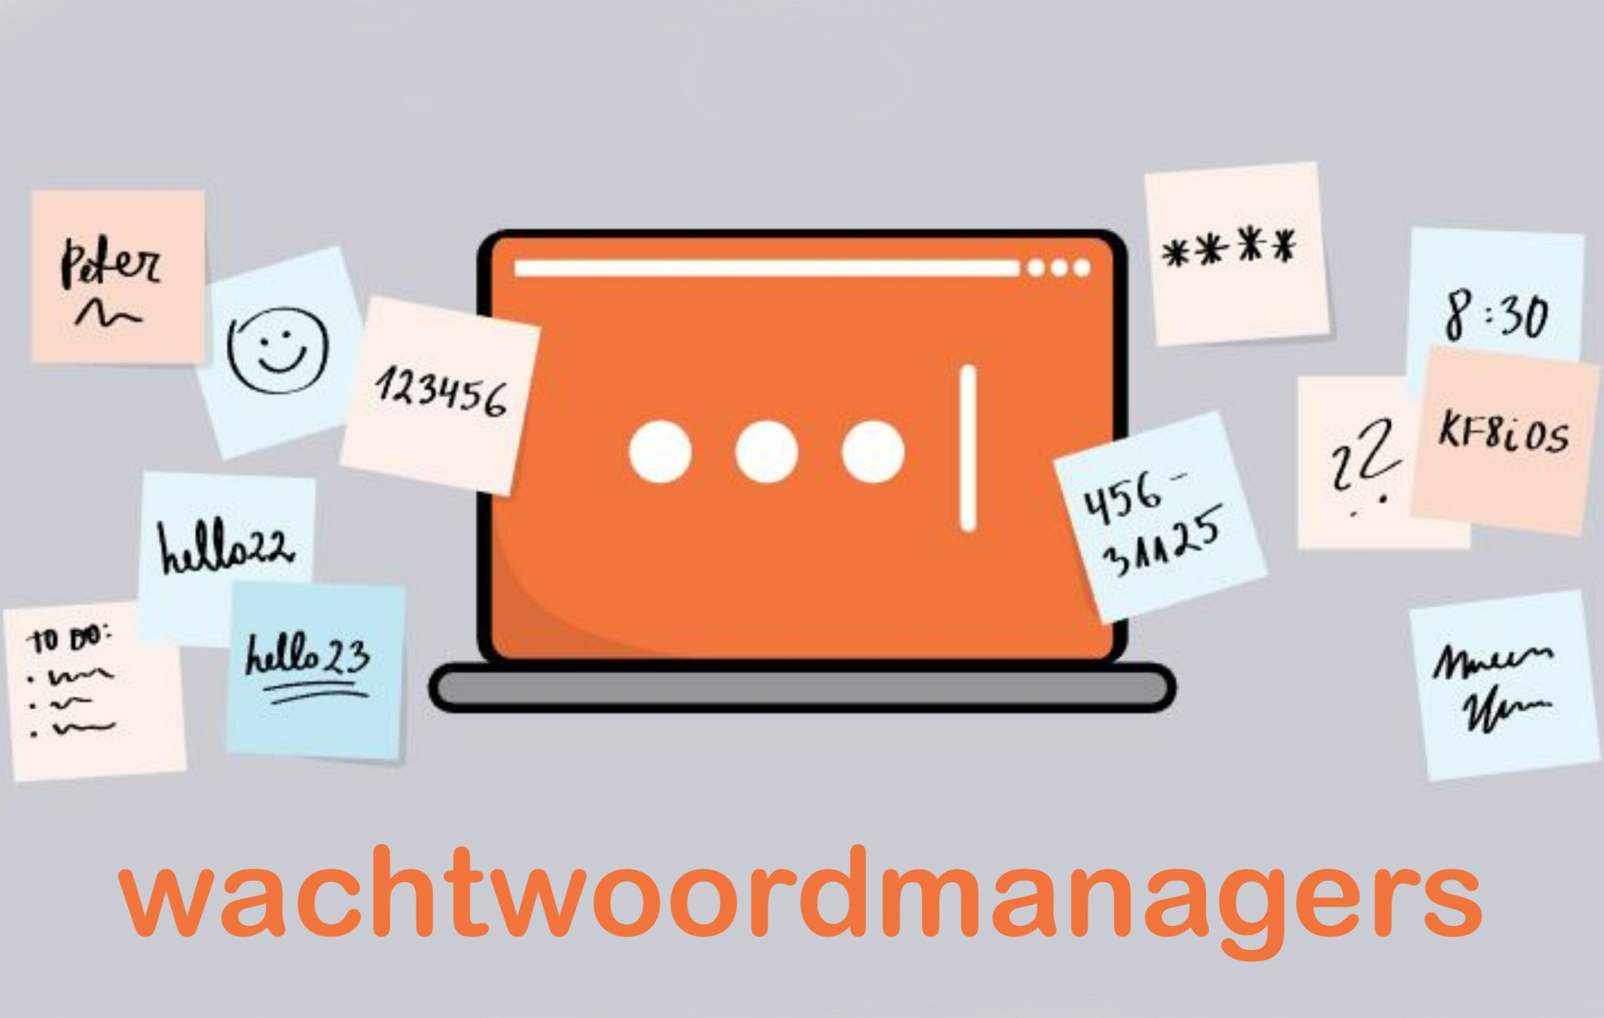

4a. Zelf regelen
2. Inloggegevens
Vastleggen inloggegevens
Notes:
Zelf regelen – Hulpmiddelen vastleggen inloggegevens:
Papier of online
Wachtwoorden logboek - SeniorWeb, 11,45 Euro
Boek belangrijke gegevens - SeniorWeb, 18,45 Euro
Digizeker – Delen met personen en registratie bij notaris mogelijk
De Nederlandse Notariskluis – Variant op Digizeker, beheerd door uw notaris
Notaris – Gegevens opnemen in testament

Slide 24
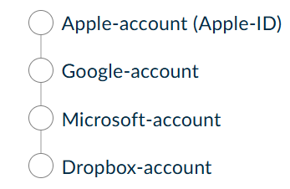
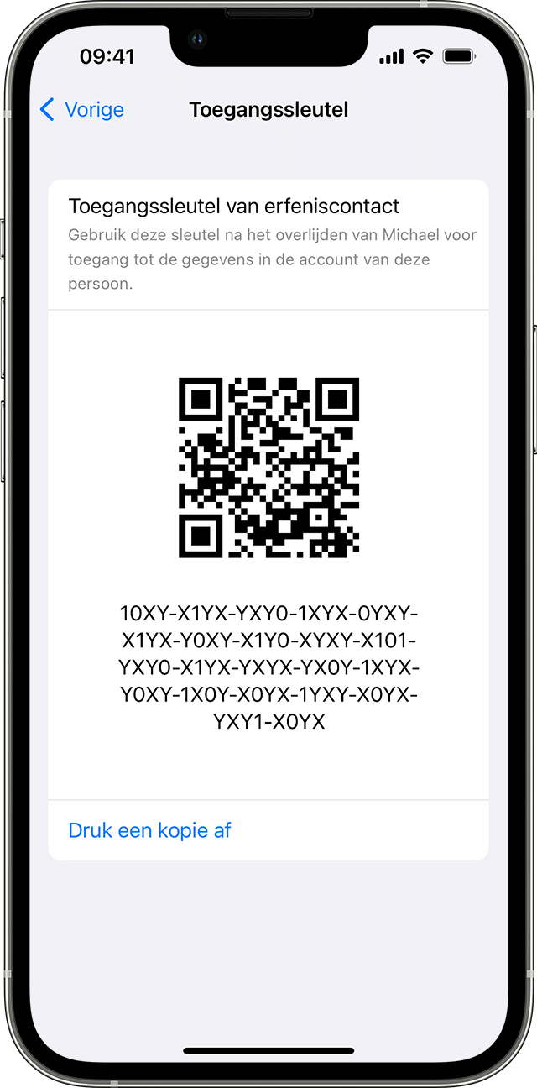
4a. Zelf regelen
3. Accounts
Belangrijke accounts
Erfeniscontact toevoegen
Gegevens beschikbaar maken na overlijden
Niet vooraf te regelen > sluit na 2 jaar
Niet vooraf te regelen > wel toegang te regelen
https://www.seniorweb.nl/dossiers/digitaal-nalaten/zelf-regelen/grote-techbedrijven
Notes:
Zelf regelen – Belangrijke accounts
Uitleg wat je vooraf wel of niet kunt regelen: gegevens downloaden, account sluiten.
Bij Microsoft en Dropbox niet vooraf te regelen en uitgebreide procedure nodig om alsnog account te sluiten, dus inlog delen ligt voor de hand.

Slide 25
4a. Zelf regelen
3. Accounts
6. Apple account
Apple heel streng, accounts niet overdraagbaar
Erfeniscontact toevoegen
  Contacten koppelen aan Digitale Erfenis voor toegang na overlijden
  Instellingen/systeem voorkeuren
  Nabestaanden naar digital-legacy.apple.com met code en overlijdensakte
  Nalatenschapsverklaring aan testament toevoegen kan ook
https://digital-legacy.apple.com/
Notes:
Zelf regelen – Apple account
Erfeniscontact toewijzen die na overlijden bij de gegevens kan: Erfeniscontact toevoegen > Toegangssleutel delen
Dit kan vanaf iOS 15.2, iPadOS 15.2 en macOS 12.1

Slide 26

4a. Zelf regelen
3. Accounts
6. Google account
Google omvat Gmail, Chrome, Drive, Maps, YouTube, etc.
  Log in op een website met je Google account
  Klik op je pictogram en dan op “Je Google account beheren’’
  Klik op Gegevens en Privacy
  Blader naar beneden tot ”Meer opties” of klik op “Meer opties”
  Kies “Een plan maken voor je digitale erfenis”
  Na klikken op “Starten” kom je op Inactiviteitsvoorkeuren
  Volg de aanwijzingen en maak keuzes
Via smartphone of tablet
  Instellingen > Privacy > Activiteitsopties > naar je Google account
  Zoek in je Google account > tik in “inactiviteit” en klik Inactiviteitsvoorkeuren
  Mijn plan uitzetten
https://myaccount.google.com/inactive?pli=1
Notes:
Zelf regelen –Google account
Gegevens beschikbaar maken: Plan maken > Termijn inactief instellen + Contactpersoon toevoegen + Evt automatisch antwoord instellen voor Gmail

Slide 27
4a. Zelf regelen
3. Accounts
6. Microsoft account
Microsoft services: Windows, Word, Outlook, OneDrive, Skype, etc.
Verwijderen is niet makkelijk (privacy regels van Microsoft)
Verwijderen kan niet voor overlijden worden geregeld
Nabestaanden geen toegang > dan formele dagvaarding of vonnis nodig
Na 2 jaar inactief wordt het account automatisch verwijderd
Na verwijdering zijn de gegevens niet meer te herstellen
Notes:
Zelf regelen – Microsoft account
Niet vooraf te regelen en uitgebreide procedure nodig om alsnog account te sluiten, dus inlog delen ligt voor de hand.
Met het Microsoft Nabestaanden Proces kunnen nabestaanden wel gegevens van het account van een overledene opvragen

Slide 28
4a. Zelf regelen
3. Accounts
6. Dropbox account
  Vooraf niet te regelen, wel:
  Contactpersoon vastleggen bij notaris voor toegang Dropbox
Notes:
Zelf regelen – Dropbox account
Niet vooraf te regelen en uitgebreide procedure nodig om alsnog account te sluiten, dus inlog delen ligt voor de hand.
Wel contactpersoon vast te leggen bij notaris die dan later alsnog verzoek kan indienen om toegang tot het account te krijgen.

Slide 29
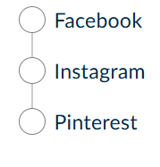
4a. Zelf regelen
4. Social media
Sociale media profielen
Herdenkingsstatus of profiel verwijderen
Niet vooraf te regelen > wel door nabestaanden
Niet vooraf te regelen > wel door nabestaanden
Notes:
Zelf regelen – Sociale media profielen
Uitleg wat je bij social media vooraf wel of niet kunt regelen: gegevens downloaden, account sluiten.
Bij Facebook contactpersoon benoemen om herdenkingsstatus in te stellen en/of profiel te verwijderen.
Bij Instagram niet vooraf te regelen. Nabestaanden kunnen herdenkingsstatus instellen of account verwijderen.
Bij Pinterest niet vooraf te regelen. Nabestaanden kunnen account deactiveren.

Slide 30
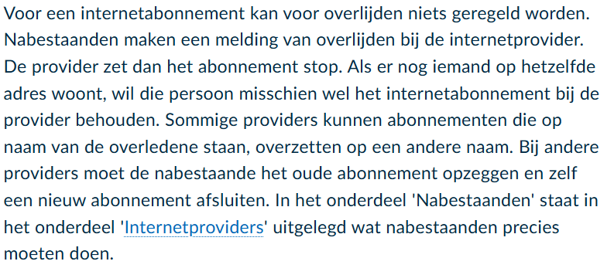
4a. Zelf regelen
5. Providers
Internetproviders
Notes:
Zelf regelen – Internetproviders
Vóór overlijden kan er niets worden geregeld.
Nabestaanden nemen contact op met provider > zie bij “Nabestaanden” links naar Internetproviders

Slide 31
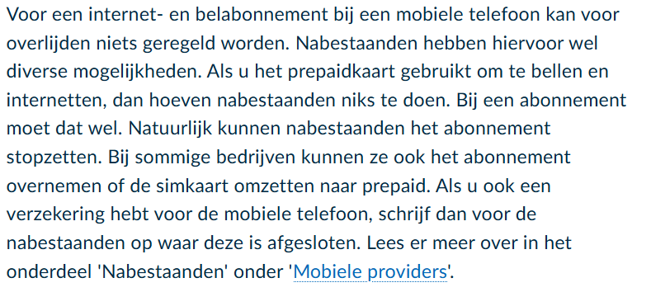
4a. Zelf regelen
5. Providers
Mobiele providers
Notes:
Zelf regelen – Mobiele providers
Vóór overlijden kan er niets worden geregeld.
Nabestaanden nemen contact op met provider > zie bij “Nabestaanden”

Slide 32
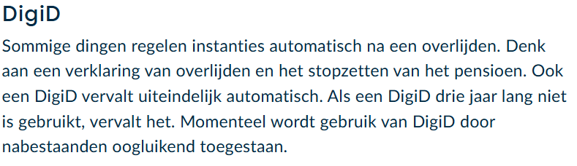
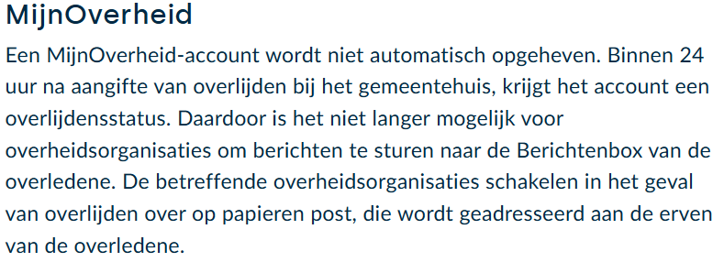
4a. Zelf regelen
6. Overheid
DigiD en Mijn Overheid
Notes:
Zelf regelen – DigiD en Mijn Overheid
DigiD vervalt na 3 jaar geen gebruik > Nabestaanden kunnen het nog wel gebruiken
MijnOverheid-account krijgt een overlijdensstatus > De erven van de overledene krijgen papieren post

Slide 33
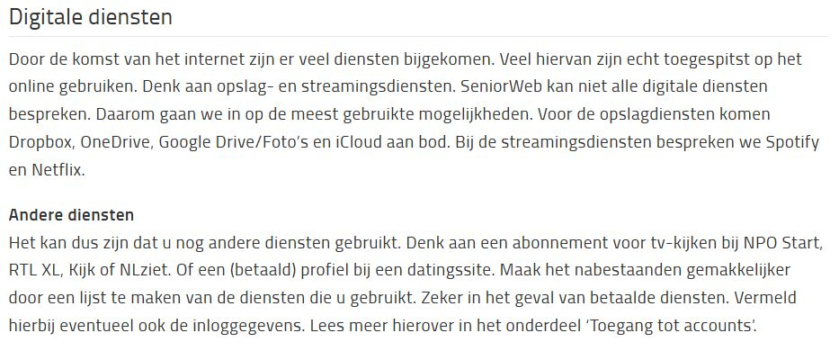
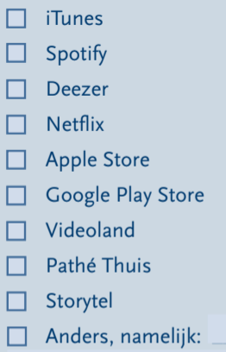
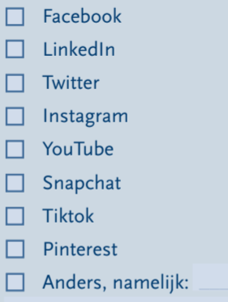
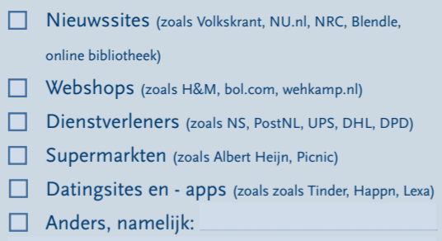
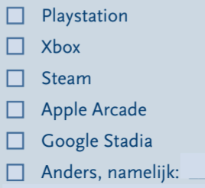
4a. Zelf regelen
+ Diensten
Digitale diensten
Notes:
Zelf regelen – Digitale diensten en abonnementen worden niet in dossier besproken.
Muziek/film/app/etc.
Webshops/supermarkt/nieuws/etc.
Gamesites
Maak een overzicht van (betaalde) diensten en abonnementen en deel de inloggegevens met nabestaanden.

Slide 34
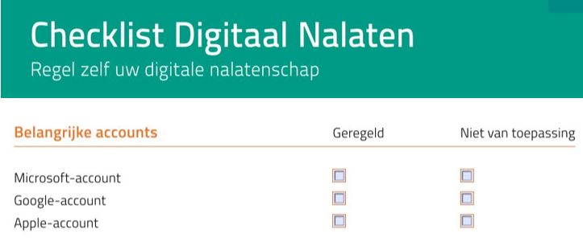
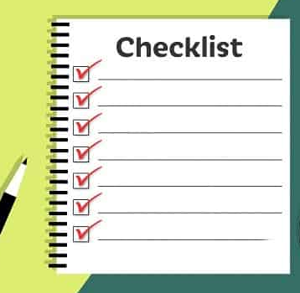
4a. Zelf regelen
+ Checklist
Checklist digitaal nalaten
https://www.google.com/url?sa=t&source=web&rct=j&opi=89978449&url=https://files.seniorweb.nl/uploadedfiles/actie_websites/digitale_nalatenschap/voor_overlijden/checklist/sewe_211004_checklist-digitaal-nalaten-zelf-regelen-02_2022.pdf&ved=2ahUKEwiv_MvP3LWIAxWn7rsIHe-eBcYQFnoECBAQAQ&usg=AOvVaw0WMphu1Kvzw6fr-PGdJWsh
Notes:
Zelf regelen – Checklist Digitaal nalaten staat niet meer / nog niet op website
Download als pdf : Checklist Digitaal Nalaten - Zelf regelen
Deze checklist vat onderdelen beknopt samen en helpt u om overzicht te houden op zaken die moeten worden geregeld.
Link kopiëren en plakken in Google-zoekbalk voor directe download
Links naar meer checklists zijn aan het einde van de presentatie vermeld.

Slide 35
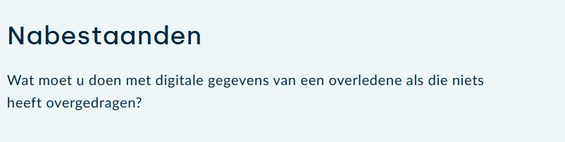
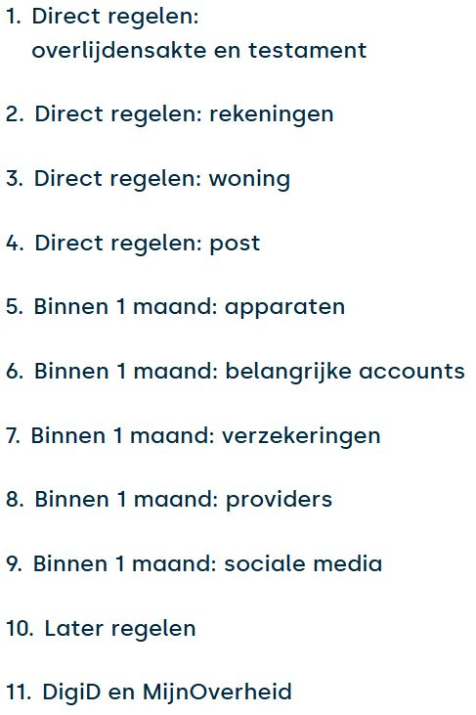
4b. Nabestaanden
https://www.seniorweb.nl/dossiers/digitaal-nalaten/nabestaanden
Notes:
Nabestaanden
Website > Zie inhoudsopgave
Sommige zaken moeten nabestaanden meteen regelen. De belangrijkste staan in hoofdstuk 1 t/m 4.
Sommige zijn relevant voor de digitale nalatenschap en andere kunnen online geregeld worden.
In deze presentatie alleen de digitale zaken behandelen in hoofdstukken 5, 6, 8, 9 en 11

Slide 36
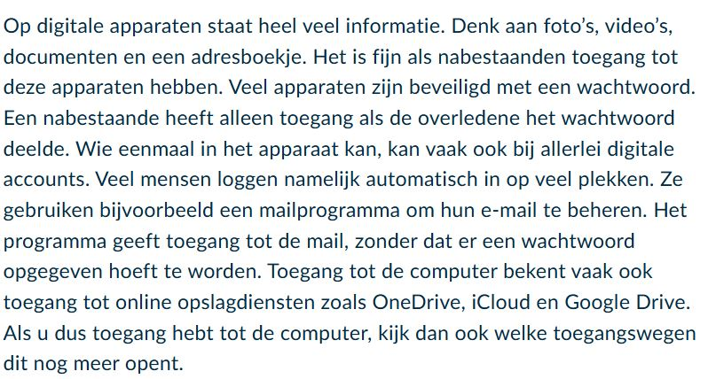
4b. Nabestaanden
5. Apparaten
5. Apparaten
Toegang tot apparaten betekent vaak toegang tot:
Foto’s, video’s, documenten en contactadressen
Digitale accounts (door automatisch inloggen)
E-mail (handig om vergeten wachtwoorden te wijzigen)
Online opslagdiensten (OneDrive, iCloud, Google Drive)
Notes:
Nabestaanden – Apparaten
Toegang tot apparaten betekent vaak toegang tot:
Foto’s, video’s, documenten en contactadressen
Digitale accounts (door automatisch inloggen)
E-mail (handig om vergeten wachtwoorden te wijzigen)
Online opslagdiensten (OneDrive, iCloud, Google Drive)

Slide 37
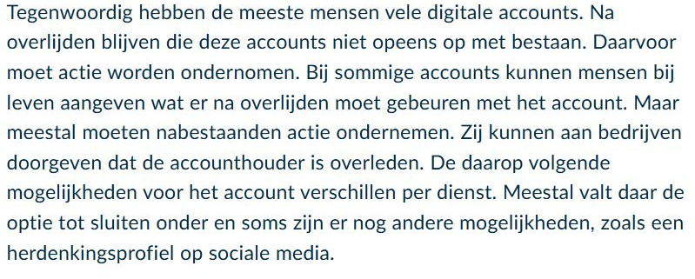
4b. Nabestaanden
6. Accounts
6. Belangrijke accounts
Overzicht van accounts nodig om:
Gegevens, foto’s, video’s, documenten, tegoeden op te vragen
Herdenkingsprofiel op social media te maken
Overlijden door te geven
Account te sluiten
Notes:
Nabestaanden – Accounts
Gegevens, foto’s, video’s, documenten, tegoeden op te vragen
Herdenkingsprofiel op social media te maken
Overlijden door te geven
Account te sluiten

Slide 38

4b. Nabestaanden
6. Accounts
6. Apple account
Als erfeniscontact van overledene kunt u:
  Toegang krijgen tot opgeslagen gegevens
  Apple ID verwijderen
  Naar digital-legacy.apple.com met code en overlijdensakte
Inloggegevens wel bekend, dan kunt u:
  Gegevens downloaden, diensten opzeggen, Apple ID opzeggen
https://digital-legacy.apple.com/
Notes:
Nabestaanden – Apple account

Slide 39

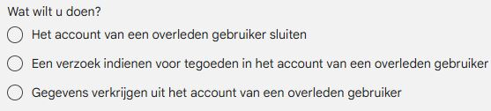
4b. Nabestaanden
6. Accounts
6. Google account
Aangewezen contactpersoon kan
  Gegevens downloaden (uit Google drive, Gmail, YouTube, etc.)
  Tegoeden opvragen
  Account sluiten
Geen contactpersoon aangewezen, dan verzoek indienen:
  Documenten nodig (overlijdensakte, kopie id, etc.)
  Bij Google support verzoek indienen
https://myaccount.google.com/inactive?pli=1
Notes:
Nabestaanden – Google account

Slide 40

4b. Nabestaanden
6. Accounts
6. Microsoft account
Microsoft Nabestaanden Proces
Nabestaanden geen toegang: dan formele dagvaarding of vonnis nodig
  Documenten nodig (overlijdensakte, kopie id, etc.)
  Accountgegevens nodig
  Per post of fax verzoek naar Microsoft Amerika
Na verificatie > DVD met inhoud van het account of account gesloten
Wel toegang tot Microsoft account > account sluiten
Na 2 jaar inactief wordt het account automatisch verwijderd
https://support.microsoft.com/nl-nl/account-billing/toegang-krijgen-tot-outlook-com-onedrive-en-andere-microsoft-services-wanneer-iemand-is-gestorven-ebbd2860-917e-4b39-9913-212362da6b2f?ui=nl-nl&rs=nl-nl&ad=nl
Notes:
Nabestaanden – Microsoft account
Met het Microsoft Nabestaanden Proces kunnen nabestaanden gegevens van het account van een overledene opvragen

Slide 41

4b. Nabestaanden
6. Accounts
6. Dropbox account
  Overledene bij notaris toestemming vastgelegd, dan:
    Documenten nodig (overlijdensakte, kopie id, etc.)
    Accountgegevens nodig
    Bewijs van toestemming van notaris
    Per post verzoek naar Dropbox Amerika
  Inloggegevens nodig om direct toegang te krijgen of
  via Verkenner (Windows) of Finder (Mac) in Dropbox-map
Notes:
Nabestaanden – Dropbox account

Slide 42
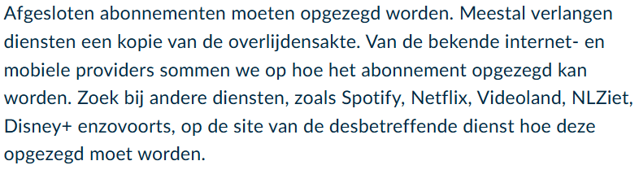
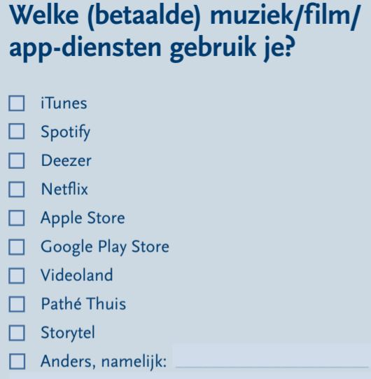
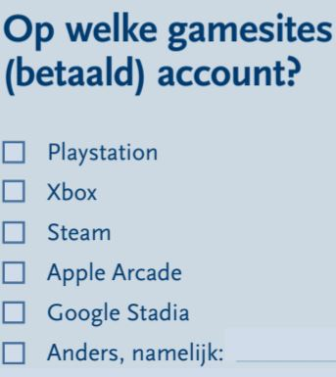
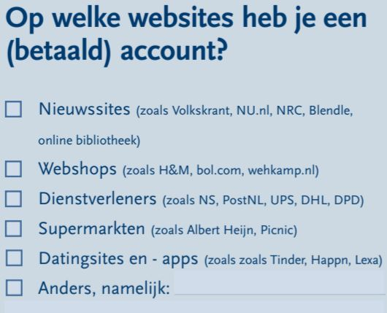
4b. Nabestaanden
6. Accounts
6. Abonnementen en digitale diensten
Notes:
Nabestaanden – Digitale diensten en abonnementen
Checklist DELA > zie betreffende websites om online abonnementen op te zeggen

Slide 43
4b. Nabestaanden
8. Providers
8. Internetproviders en mobiele providers
Internetproviders
Abonnement stopzetten
Abonnement op andere naam zetten
Bewijs van overlijden nodig
Mobiele providers
Abonnement stopzetten
Abonnement op andere naam zetten
Bij prepaidkaart is geen actie nodig
Bij tweestapsverificatie eerst alle zaken rond belangrijke accounts afhandelen
Notes:
Nabestaanden – Providers
Internetprovider
Abonnement stopzetten of op andere naam zetten > zie website provider
Mobiele provider
Abonnement stopzetten of op andere naam zetten > zie website provider
Prepaidkaart geen actie nodig
2-stapsverificatie

Slide 44
4b. Nabestaanden
9. Sociale media
9. Sociale media
Facebook
Herdenkingspagina instellen
Account verwijderen
Instagram
Herdenkingsstatus via online formulier
Account verwijderen via online formulier (bewijs nodig)
LinkedIn
Link naar rouwadvertentie mogelijk
Account te verwijderen via online formulier
Notes:
Nabestaanden – Sociale media
Niet vooraf te regelen > actie door nabestaanden
Facebook
Instagram
LinkedIn

Slide 45
4b. Nabestaanden
9. Sociale media
9. Sociale media
Pinterest
E-mail sturen naar care@pinterestcom met
  naam + e-mailadres van Pinterest account en URL van Pinterest-profiel
  bewijs van overlijden en band met overledene
SchoolBANK
E-mail sturen naar service@schoolbank.nl met naam en geboortedatum
X (voorheen Twitter)
Voorbereiding nog niet mogelijk
Account te verwijderen met online formulier
Notes:
Nabestaanden – Sociale media
Niet vooraf te regelen > actie door nabestaanden
Pinterest
SchoolBANK
+ X (voorheen Twitter) > staat niet in dossier Seniorweb

Slide 46
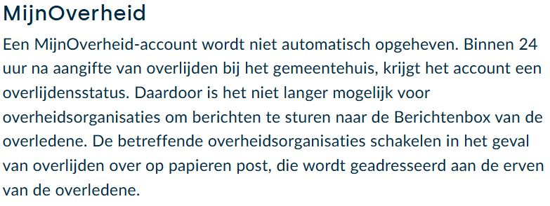
4b. Nabestaanden
11. DigiD
11. DigiD en Mijn Overheid
DigiD
DigiD kan worden gebruikt om mee in te loggen tot 1 jaar na overlijden
Als DigiD 3 jaar niet is gebruikt, vervalt het
Mijn Overheid
Wordt niet automatisch opgeheven
Binnen 24 uur na overlijden ‘overlijdensstatus’: dan geen berichten meer naar Berichtenbox
Na overlijden gaan overheidsorganisaties over op papieren post aan de erven
Notes:
Nabestaanden – DigiD en Mijn Overheid
DigiD
DigiD kan worden gebruikt om mee in te loggen tot 1 jaar na overlijden
Als DigiD 3 jaar niet is gebruikt, vervalt het
Mijn Overheid
Wordt niet automatisch opgeheven
Binnen 24 uur na overlijden óverlijdensstatus’. Dan geen berichten meer naar Berichtenbox
Na overlijden gaan overheidsorganisaties over op papieren post aan de erven

Slide 47
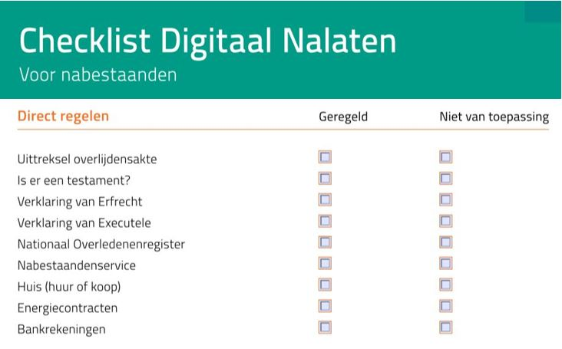
4b. Nabestaanden
+ Checklist
https://www.google.com/url?sa=t&source=web&rct=j&opi=89978449&url=https://files.seniorweb.nl/uploadedfiles/actie_websites/digitale_nalatenschap/na_overlijden/checklist/sewe_211004_checklist-digitaal-nalaten-nabestaanden-01_2022.pdf&ved=2ahUKEwj7mLbph7uIAxUMh_0HHeReBIgQFnoECBQQAQ&usg=AOvVaw2rBt2UHdx95tL4pIh287LO
Notes:
Nabestaanden – Checklist Digitaal nalaten staat niet meer / nog niet op website
Download als pdf : Checklist Digitaal Nalaten - Nabestaanden
Deze checklist vat onderdelen beknopt samen en helpt u om overzicht te houden op zaken die moeten worden geregeld.
Link kopiëren en plakken in Google-zoekbalk voor directe download

Slide 48
Samenvatting
Zelf nadenken over wat je digitaal nalaat
Digitale nalatenschap inventariseren
Beschrijven wat er mee moet gebeuren
Accounts beheren en wachtwoorden managen
Beheerder benoemen (erfgenamen, notaris)
Ook goed moment om op te schonen?
Notes:
Samenvatting

Slide 49

Vragen?
Notes:
Vragen
Vragen noteren
Eventueel vraag en antwoord toevoegen aan presentatie

Slide 50
BIJLAGE
Checklists digitaal nalaten
Seniorweb – Zelf regelen (PDF)
https://www.google.com/url?sa=t&source=web&rct=j&opi=89978449&url=https://files.seniorweb.nl/uploadedfiles/actie_websites/digitale_nalatenschap/voor_overlijden/checklist/sewe_211004_checklist-digitaal-nalaten-zelf-regelen-02_2022.pdf&ved=2ahUKEwiv_MvP3LWIAxWn7rsIHe-eBcYQFnoECBAQAQ&usg=AOvVaw0WMphu1Kvzw6fr-PGdJWsh
Seniorweb – Nabestaanden (PDF)
https://www.google.com/url?sa=t&source=web&rct=j&opi=89978449&url=https://files.seniorweb.nl/uploadedfiles/actie_websites/digitale_nalatenschap/na_overlijden/checklist/sewe_211004_checklist-digitaal-nalaten-nabestaanden-01_2022.pdf&ved=2ahUKEwjQ0_fC9LWIAxUuxwIHHcHOJYEQFnoECFwQAQ&usg=AOvVaw2rBt2UHdx95tL4pIh287LO
DELA
https://www.dela.nl/inspiratie/checklist-je-digitale-nalatenschap-in-goede-handen
Netwerk Notarissen
https://netwerknotarissen.nl/attachments/195/download
Oneindig online
https://digitaalsamenleven.nl/app/uploads/2024/03/Ik-ga-dood-en-laat-na...Checklist-7-3.pdf
Rauwdauw
https://rauwdauw.nl/digitale-nalatenschap-checklist/
Notes:
Checklists digitaal nalaten
Links naar checklisten Seniorweb
Links naar overige checklisten

Slide 51
BIJLAGE
Hulpmiddelen
Digizeker
https://www.digizeker.nl
De Nederlandse Notariskluis
https://www.nederlandsenotariskluis.nl/
Wachtwoordmanagers - Seniorweb
https://www.seniorweb.nl/artikel/omgaan-met-wachtwoorden
Wachtwoordmanagers - Consumentenbond
https://www.consumentenbond.nl/internet-privacy/wachtwoord-onthouden
Wachtwoordmanagers – Consumentenbond test
https://www.consumentenbond.nl/veilig-internetten/test-wachtwoordmanagers?cid=sea_google_lidw_wachtwoordmanager_dsa&gad_source=1&gclid=CjwKCAjwreW2BhBhEiwAavLwfEbS_ji6dfcCIoj1oBpDhN_G01sxHMyIoIFh9Aoi-UcbWVwSXeK7bhoCw9AQAvD_BwE
Notes:
Hulpmiddelen
Links naar digitale kluizen
Links naar wachtwoordmanagers

Slide 52
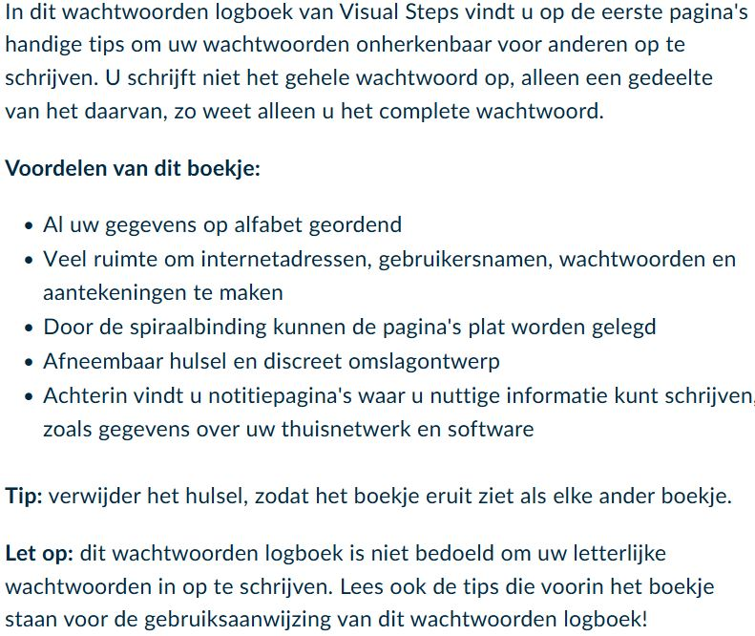
BIJLAGE
Hulpmiddelen
Hulpmiddel - Wachtwoorden logboek
https://www.seniorweb.nl/webwinkel/computerboeken/wachtwoorden-logboek
Notes:
Zelf regelen – Hulpmiddel Wachtwoorden logboek
Wachtwoorden logboek van Visual Steps:
Webwinkel SeniorWeb : 11,45 Euro

Slide 53
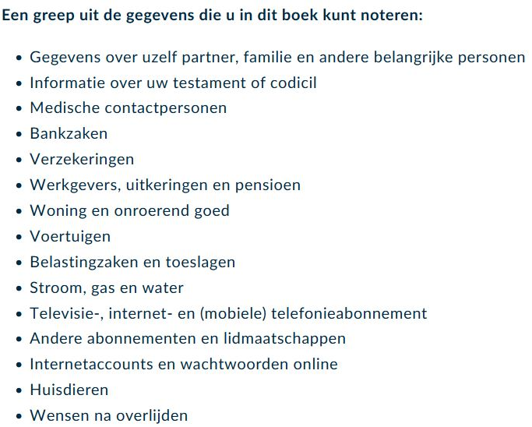
BIJLAGE
Hulpmiddelen
Hulpmiddel - Belangrijke gegevens
https://www.seniorweb.nl/webwinkel/computerboeken/mijn-belangrijke-gegevens-overzichtelijk-bij-elkaar
Notes:
Zelf regelen – Hulpmiddel Belangrijke gegevens (gaat verder dan alleen digitale nalatenschap)
Boek met alle belangrijke gegevens bij elkaar (ter inzage)
Webwinkel SeniorWeb : 18,45 Euro

Slide 54
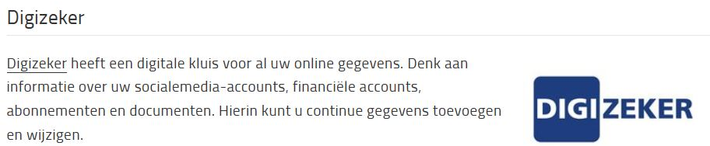
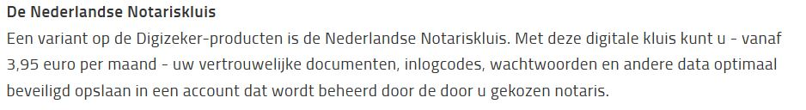
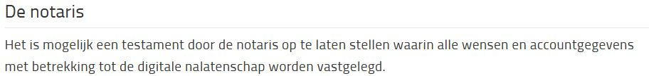
BIJLAGE
Hulpmiddelen
Hulpmiddelen – Betaalde diensten
Notes:
Zelf regelen – Hulpmiddelen Betaalde diensten
Digizeker – delen met personen en registratie bij notaris mogelijk
De Nederlandse Notariskluis – variant op Digizeker, beheerd door uw notaris
Notaris – gegevens opnemen in testament

Slide 55
BIJLAGE
Gerelateerde onderwerpen
Opzeggen.nl
https://www.opzeggen.nl/opzeggen/wat-je-moet-regelen-na-een-overlijden
Bankzaken na overlijden
https://www.consumentenbond.nl/betaalrekening/bankrekening-en-overlijden
https://www.nvb.nl/meer/verklaring-van-erfrecht-check-direct/4-hoe-regel-ik-de-bankzaken-van-een-overleden-naaste/
Betaalmethoden online
https://www.consumentenbond.nl/online-kopen/online-betalen
https://veiliginternetten.nl/thema/online-winkelen/veilig-online-winkelen/welke-betalingsmogelijkheden-zijn-veilig/
Wachtwoorden
https://www.seniorweb.nl/artikel/omgaan-met-wachtwoorden
https://veiliginternetten.nl/thema/basisbeveiliging/wachtwoorden/ik-kan-mijn-wachtwoord-niet-onthouden/
Notes:
Gerelateerde onderwerpen
Naar aanleiding van vragen en opmerkingen

